Slide 1
Європейський вектор розвитку України (2004 - 2013 рр.) та спротив цьому РФ

Slide 2
Президентські вибори 2004 р.
Основні кандидати:
Віктор Ющенко
Віктор Янукович
Олександр Мороз
Петро Симоненко
Наталія Вітренко
Анатолій Кінах

Slide 3
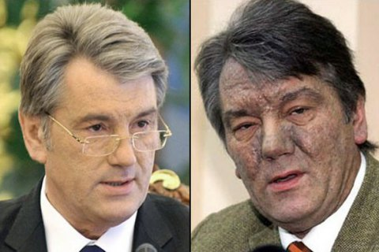
Отруєння
В. Ющенка (вересень-жовтень 2004 р.)

Slide 4
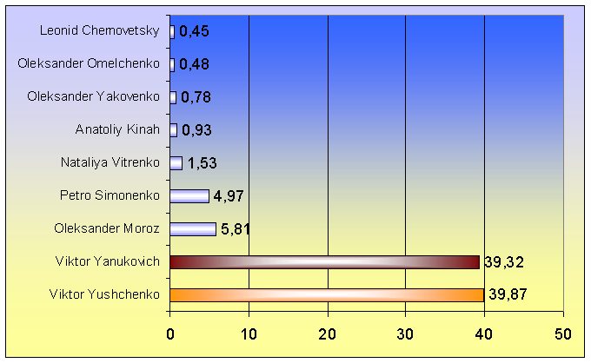
Результати Першого туру президентських виборів у 2004 р. (оголошені 10 листопада)

Slide 5
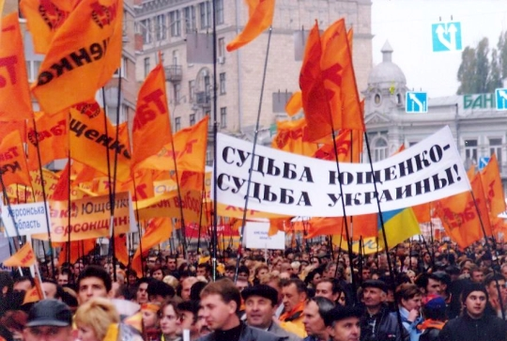
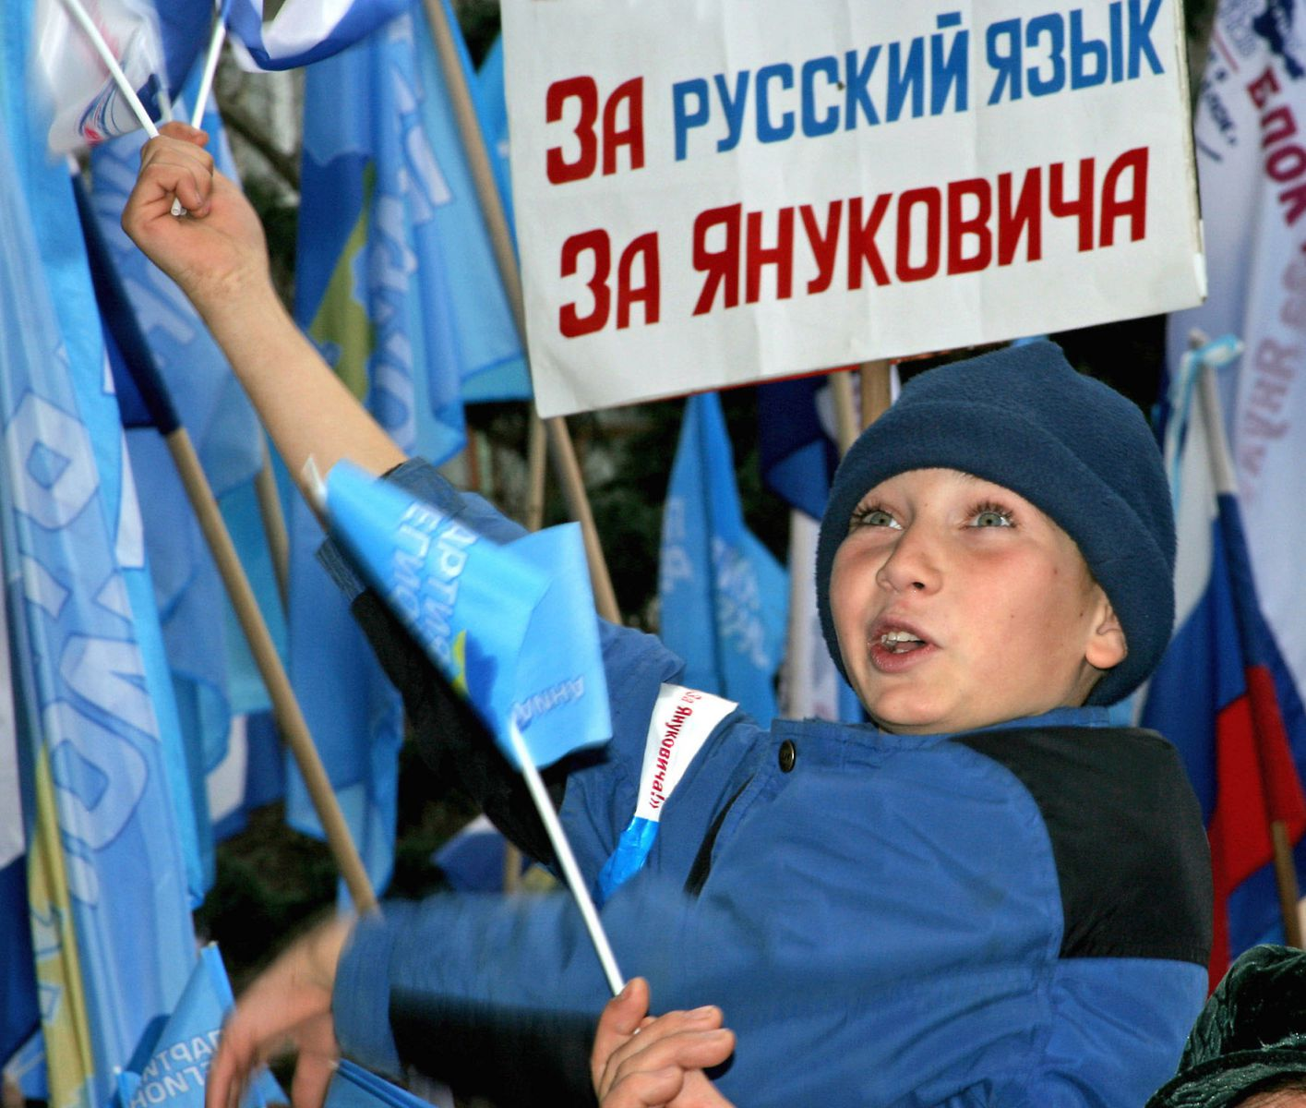
У період між двома турами напруга в суспільстві досягла максимуму: штаби обох кандидатів переконували виборців, що у разі перемоги їх противника неминуча національна катастрофа.

Slide 6
24 листопада голова ЦВК оголосив офіційні результати другого туру президентських виборів: за В. Януковича проголосувало 49,42 %, за В. Ющенка - 46,69 %. Президентом було оголошено
В. Януковича.
Країни які визнали рішення ЦВК
РФ
Білорусь
Країни які не визнали рішення ЦВК
Країни ЄС
Канада
Казахстан
Вірменія
США
Китай

Slide 7
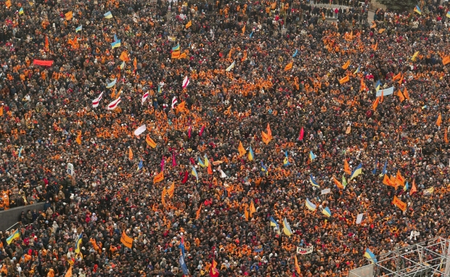
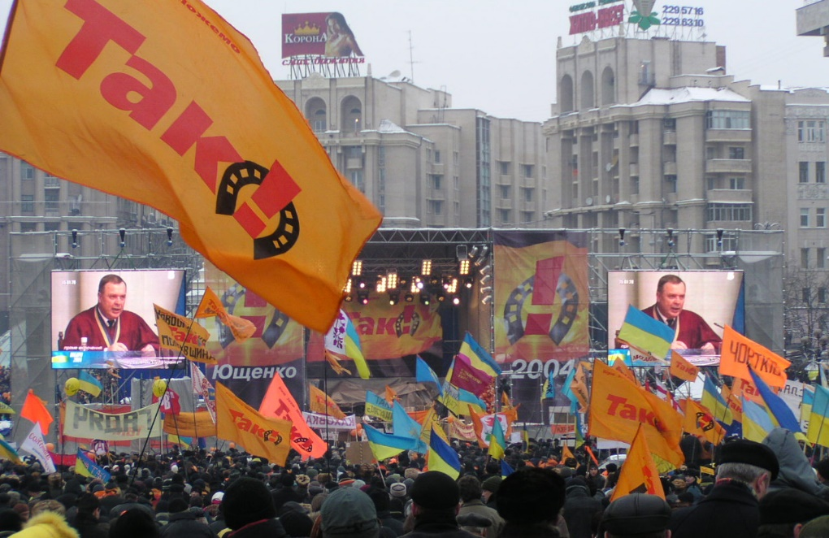
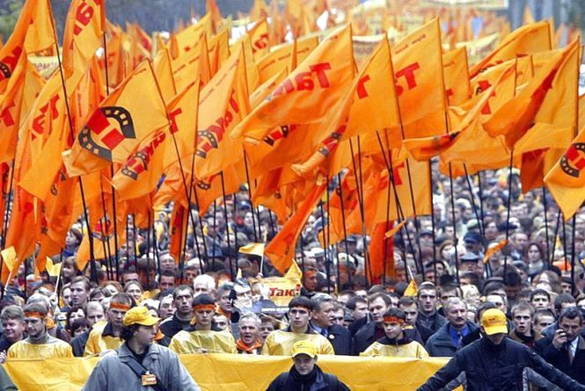
Майдан Незалежності (листопад – грудень 2004 р.)

Slide 8
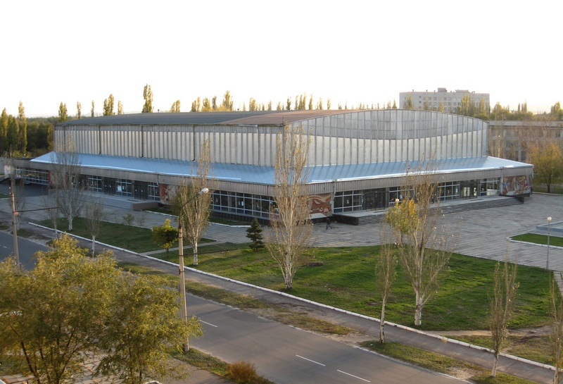
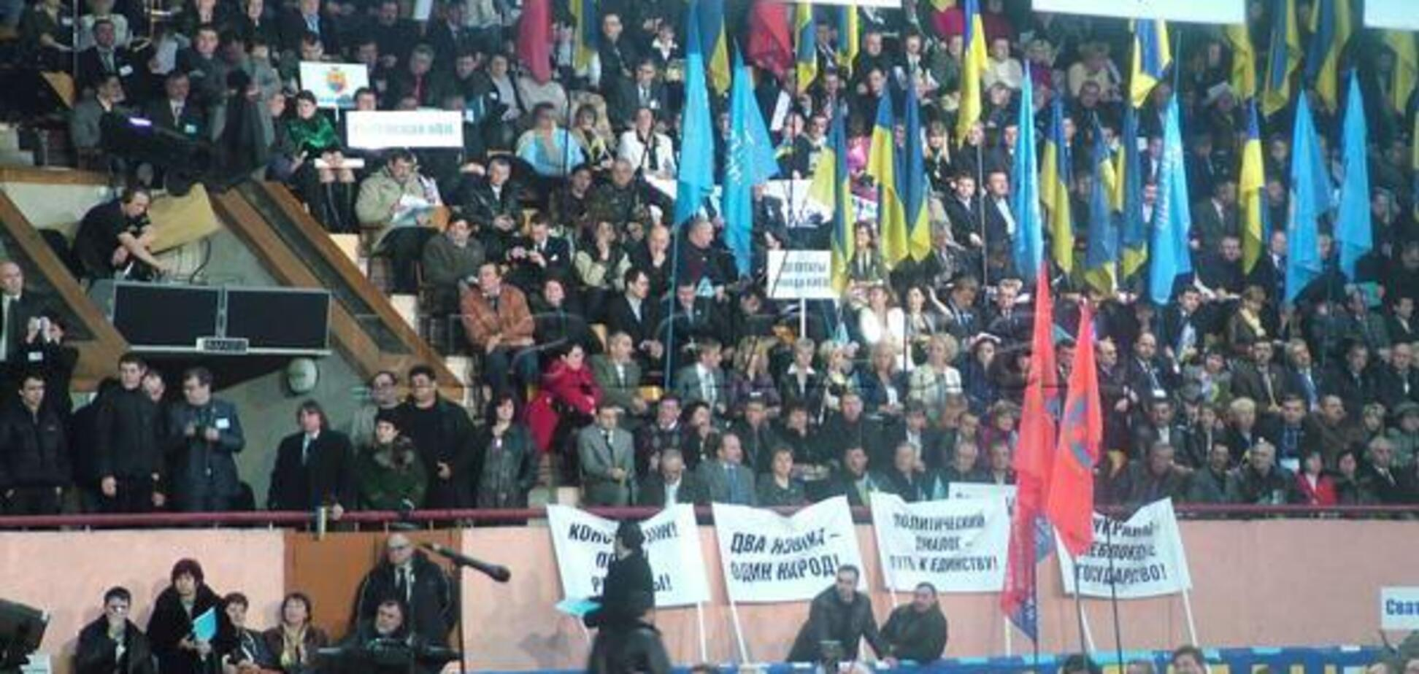
Всеукраїнський з’їзд народних депутатів місцевих рад в Северодонецьку відбувся 28 листопада 2004.
Проходив у приміщенні льодового палацу м. Сєвєродонецьк

Slide 9
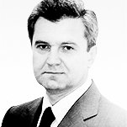
Серед делегатів з'їзду були присутні представники державної влади та органів місцевого самоврядування України:
Прем'єр-міністр Віктор Янукович
Голова Донецької облради Борис Колесніков
Голова Луганської облради Віктор Тихонов
Голова Харківської облдержадміністрації Євген Кушнарьов
Голова Одеської облдержадміністрації Сергій Гриневецький

Slide 10
Резолюція Всеукраїнсько з’їзду народних депутатів місцевих рад в Северодонецьку:
1
2
3
Визнання постанови ЦВК про результати виборів, відповідно до якої перемогу здобув Віктор Янукович.
Було вирішено створити Міжрегіональну раду органів місцевого самоврядування українських регіонів, робочий орган якого було вирішено розмістити у Харкові.
Було прийняте рішення про проведення 12 грудня 2004 року референдуму у Луганській та Донецькій областях стосовно надання цим регіонам статусу автономних республік у складі федеральної України.
4
Під час з'їзду Луганська, Донецька та Харківська обласні ради заявили про підпорядкування собі міліції та представництв інших державних структур на території своїх областей, а також відмовилися перераховувати кошти до державного бюджету.
У випадку приходу до влади нелегітимного президента, Віктора Ющенка, депутати залишають за собою право на захист громадян своїх регіонів у вигляді створення Південно-східної української автономної республіки.

Slide 11
30 листопада Служба безпеки України порушила карну справу по статті 110 Кримінального кодексу України (посягання на територіальну цілісність і недоторканність України). Прес-служба відомства повідомила, що причиною порушення кримінальної справи став той факт, що «деякі представники влади та інші особи у своїх публічних виступах заявили про необхідність відокремлення від України південно-східних регіонів країни»
Того ж дня Генеральна прокуратура України порушила кримінальне провадження за фактом спроби захоплення державної влади. Карна справа порушена відповідно до частини першої статті 109 (дії, спрямовані на насильницьку зміну чи повалення конституційного ладу або на захоплення державної влади) та частини першої статті 110 (посягання на територіальну цілісність і недоторканність України) Кримінального кодексу

Slide 12
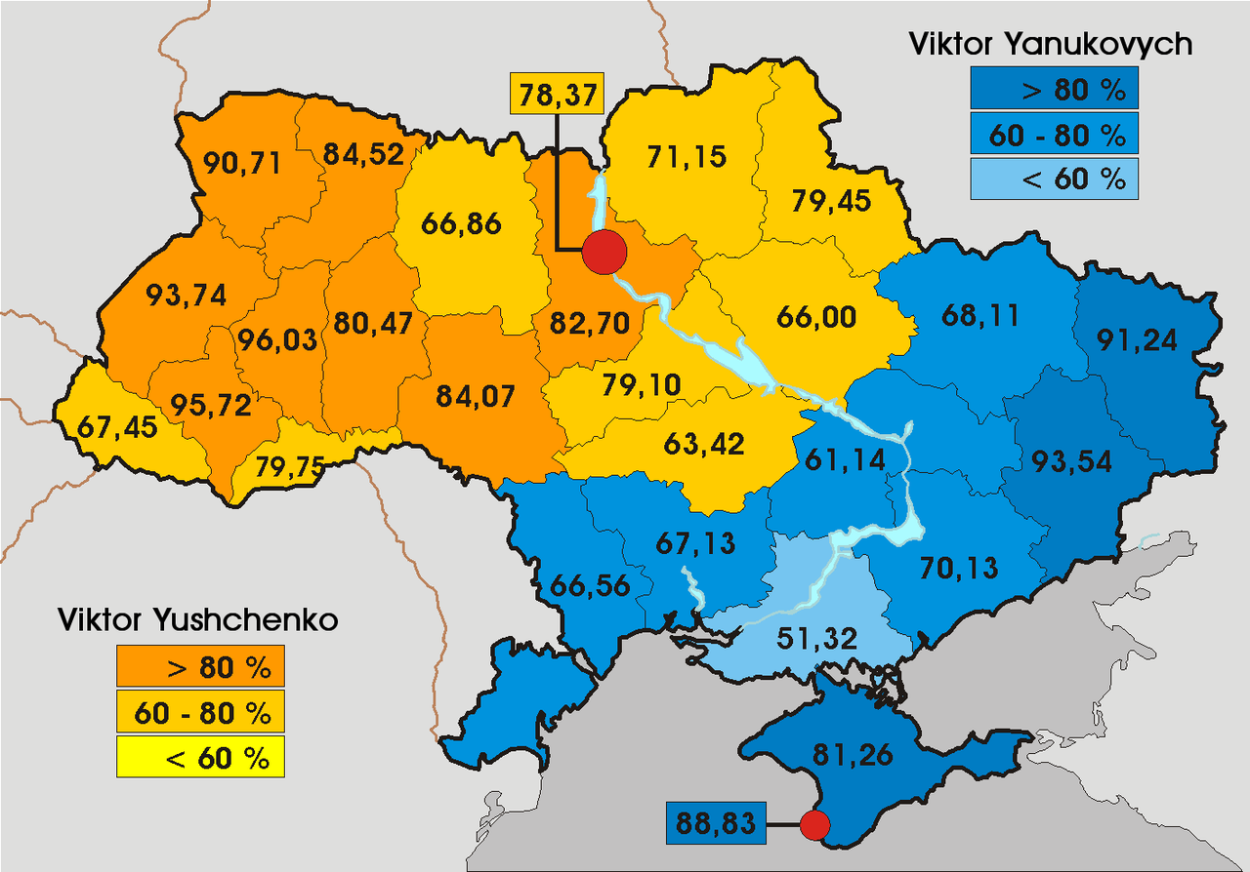
За проєктом до Південно-східної української автономної республіки повинні були ввійти:
Луганська область;
Донецька область;
Харківська область;
Дніпропетровська область;
Запорізька область;
Херсонська область;
Миколаївська область;
Одеська область;
Автономна республіка Крим та Севастополь.
Столиця – м. Харків

Slide 13
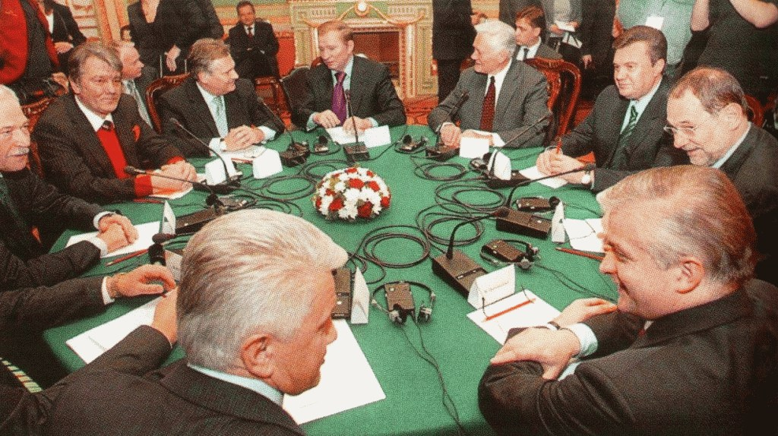
Круглий стіл за участі міжнародних посередників під час Майдану,
грудень 2004 року

Slide 14
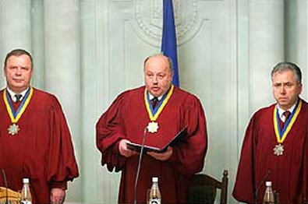
6 грудня відбувся заключний круглий стіл, на якому розглядалися питания про забезпечення виконання ухвал Конституцшного Суду (зміни в закон про вибори, зміна складу ЦВК, конституційна реформа).
1 грудня Верховна Рада відправила у відставку уряд.
3 грудня Верховний Суд ухвалив: «Визнати дії Центральної виборчої комісії зi встановлення результатів повторного голосування по виборах Президента України від 24 листопада 2004 року неправомірними».
Повторне голосування 26 грудня 2004 р.
Грудень 2004 р.

Slide 15
Політична реформа полягала у перерозподілені влади між Президентом, парламентом i Кабінетом Міністрів таким чином, щоб перетворити Україну з президентсько-парламентської республіки на парламентсько-президентську.
Ініціатори, враховуючи перспективу перемоги
В. Ющенка, намагалися ослабити президентську владу i посилити повноваження Прем’ер-міністра.
В. Ющенко не хотів цієї реформи, але змушений був погодитися на неї, щоб відкрити шлях до повторного голосування, яке приводило його до президентства.

Slide 16
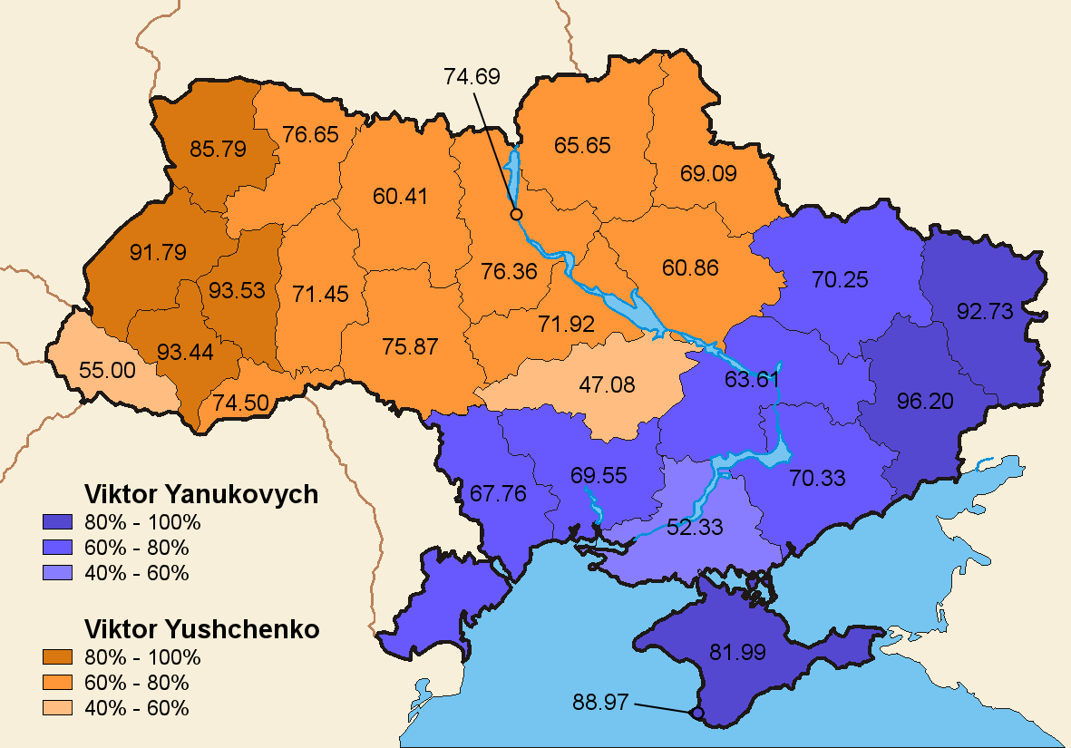
Результати другого туру президентських виборів 2004 р. по регіонах (оголошені 24 листопада)

Slide 17

Результати переголосування другого туру президентських виборів 2004 р. по регіонах

Slide 18
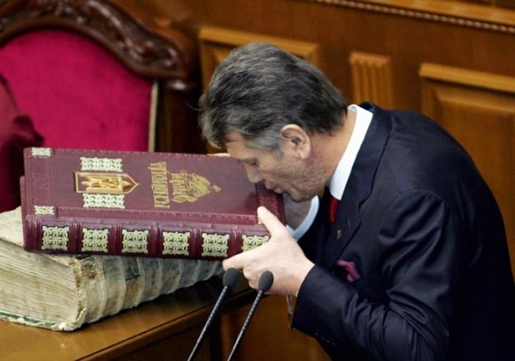
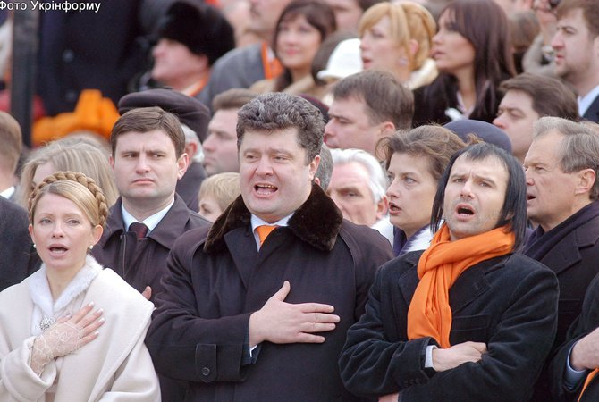
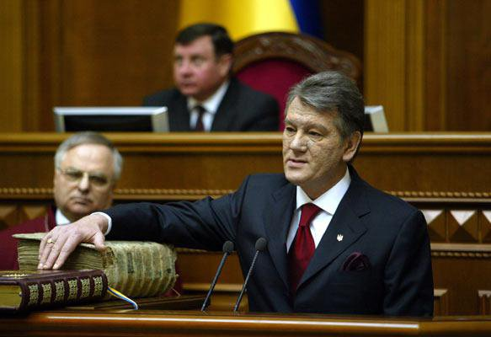
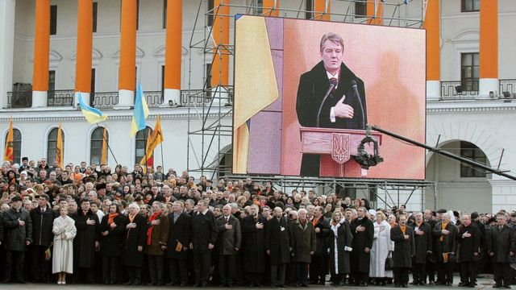
Інавгурація Віктора Ющенка
23 січня 2005 р.
Інавгураційна промова на Майдані

Slide 19
Указ Президента В. Ющенка «Про заходи у зв’язку з 70-ми роковинами Великого терору – масових політичних репресій 1937-1938 років».
День пам’яті жертв політичних репресій, щорічний національний пам’ятний день в Україні, що припадає на третю неділю травня.
Дні пам’яті жертв голодоморів та політичних репресій було розведено у часі.

Slide 20
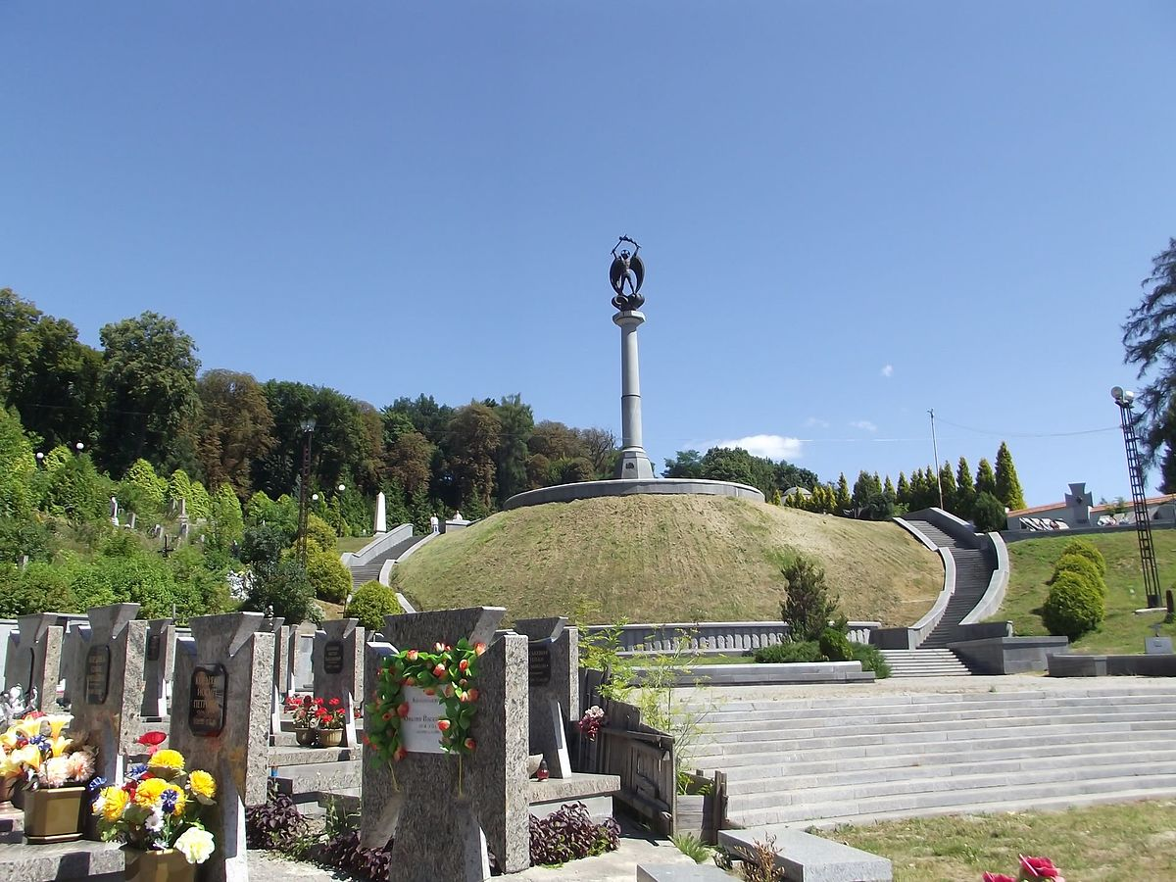
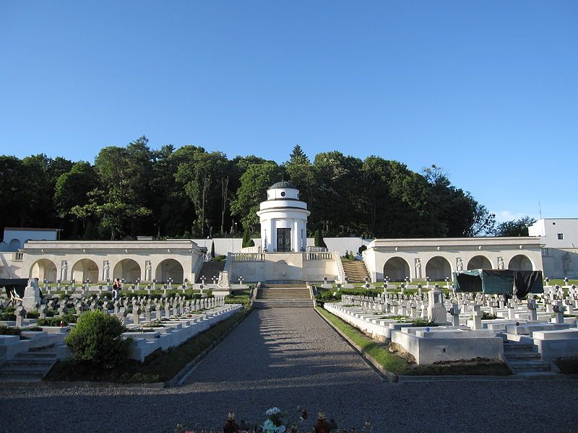
Меморіал загиблим воїнам Української Галицької Армії та Меморіал орлят у Львові. Відкриття відбулось 24 червня
2005 р. за участі президентів Республіки Польщі А. Кваснєвського та України В. Ющенка стало кроком в українсько-польському порозумінні.

Slide 21
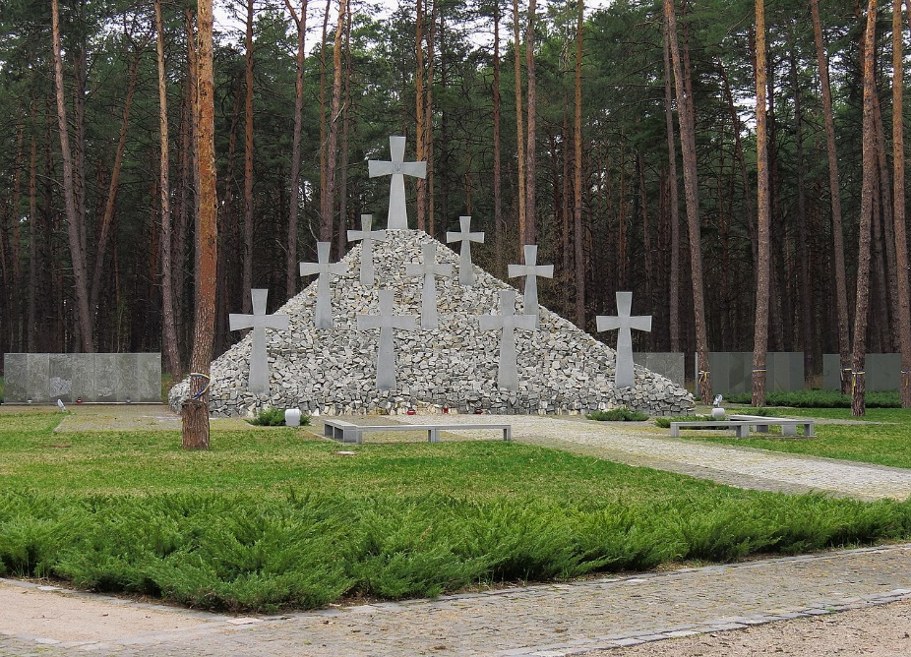
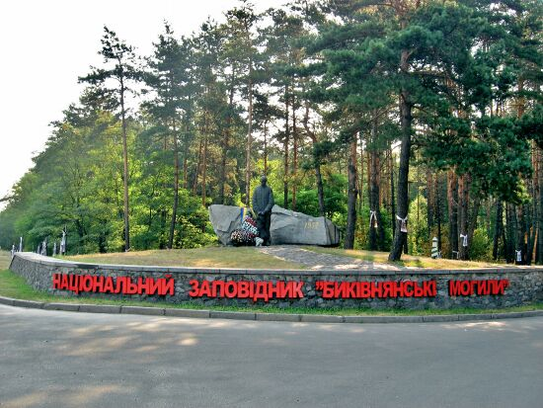
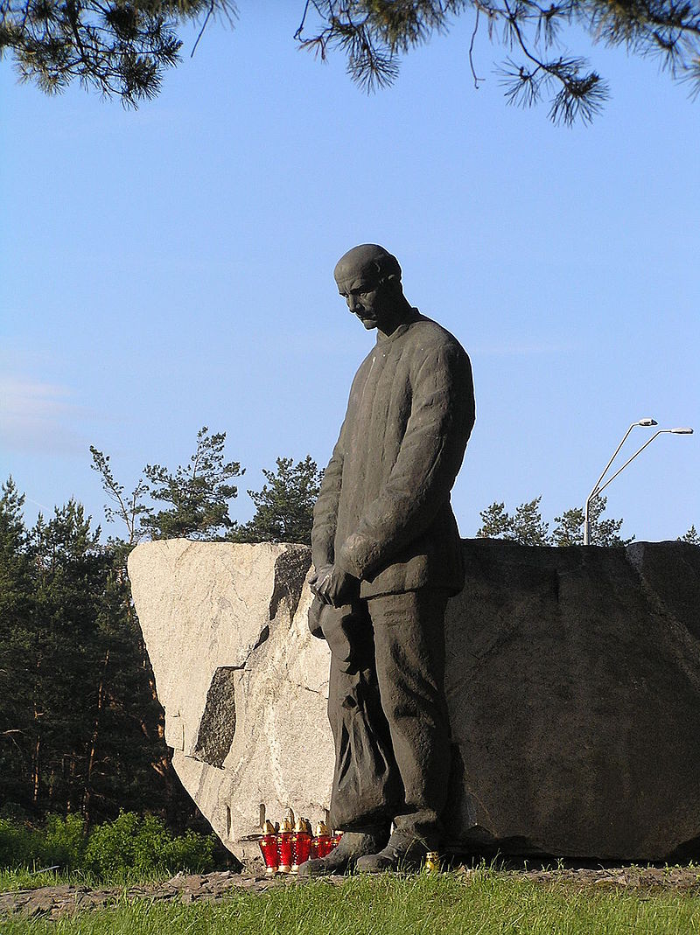
Завершення робіт зі створення Національного історико-меморіального заповідника «Биківнянські могили», який отримав статус національного (17 травня 2006 р.)

Slide 22
Протягом 2007 - 2008 рр. у навчальних закладах та закладах культури відбулося проведення лекцій, уроків пам’яті, інших заходів з метою висвітлення теми масових політичних репресій 1937 - 1938 рр.
В червні 2007 р. було офіційно відзначено сторіччя з дня народження Р. Шухевича. Українська пошта випустила марку на його честь з емблемами ОУН і УПА.
В. Ющенко посмертно присвоїв Р. Шухевичу звання Героя України.
На початку 2010 р. В. Ющенко присвоїв звання Героя України С. Бандері. На це вшанування, сказав В. Ющенко у Київській національній опері, «чекали мільйони українських патріотів».

Slide 23
Найбільш активною частиною історичної політики пам’яті за часів президентства В. Ющенка стала кампанія по визнанню Голодомору 1932 - 1933 рр. геноцидом українського народу.
Юридична легітимізація Голодомору як геноциду на законодавчому рівні
Кампанія визнання Голодомору 1932-1933 рр. геноцидом на міжнародній арені
Створення Національної книги пам’яті жертв Голодомору
Заохочення публікацій наукових досліджень з тематики голоду 1932-1933 рр.
Створення Національного музею «Меморіал пам’яті жертв голодоморів в Україні»

Slide 24

Складовою історичної політики В. Ющенка стала діяльність Українського інституту національної пам’яті (УІНП), утвореного постановою Кабінету Міністрів України від 31 травня 2006 р.

Slide 25
Основними напрямами діяльності Українського інституту національної пам’яті стали заходи з увічнення пам’яті:
жертв голодоморів та політичних репресій
учасників національно-визвольної боротьби
науково-просвітницька робота і освітянська діяльність

Slide 26
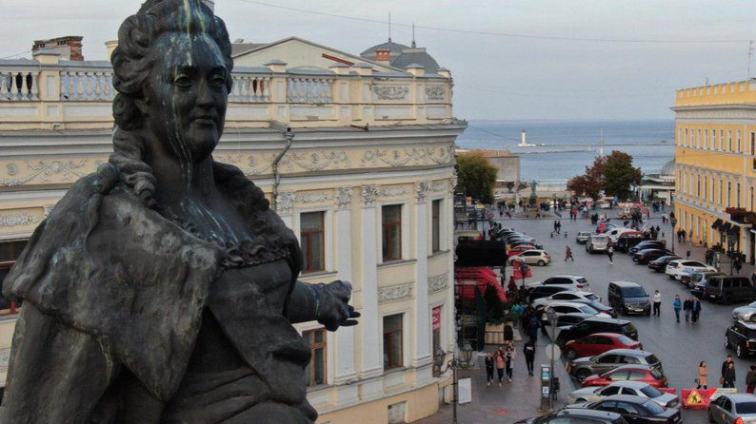
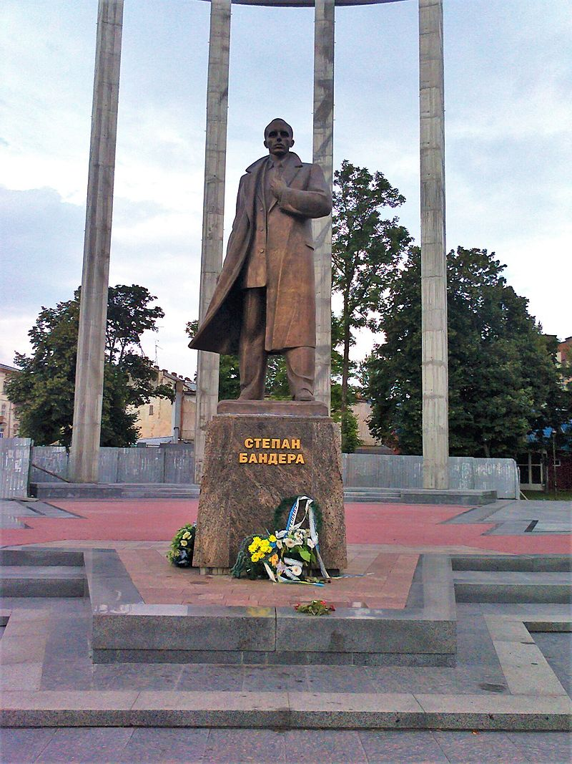
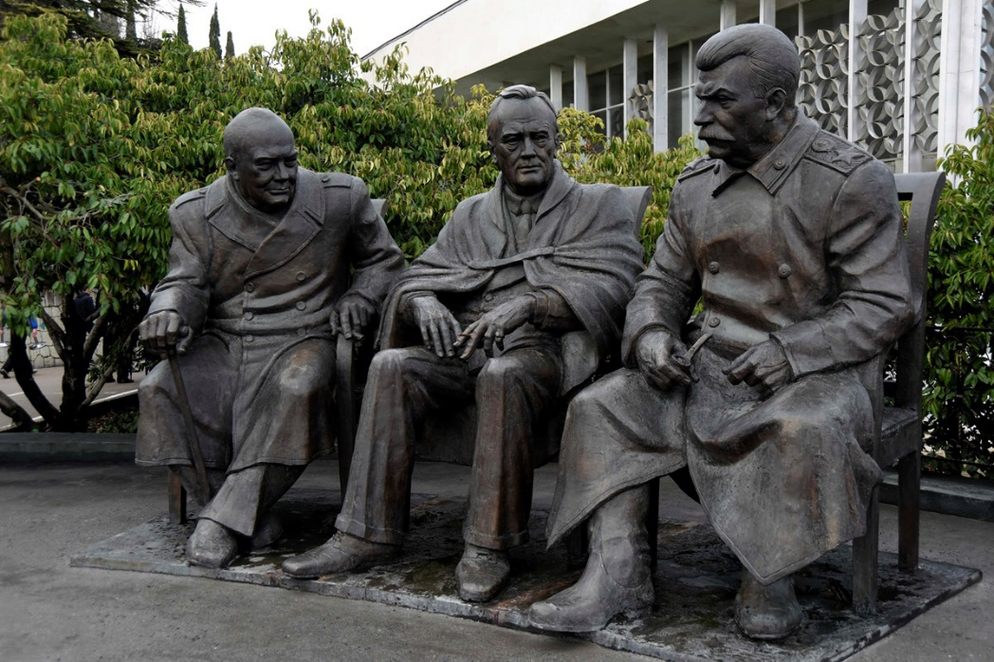
«Війна пам’ятників»
В Одесі пройшла демонстрація-протест українських патріотичних сил, встановленню пам’ятника Катерині ІІ в жовтні 2007 р.
В Криму в 2005 р. стався конфлікт з меджлісом кримсько-татарського народу з приводу встановлення пам’ятника Й. Сталіну до 60-річчя Ялтинської конференції.
Встановлення пам’ятника С. Бандері у Львові в 2006 -2007 рр. польська община міста сприйняла як провокацію.

Slide 27
Політика помаранчевих сил у 2005 – 2006 рр.
Економіка
Без підвищення податків і жодної позики збільшили доходну частину державного бюджету, зменшили суму державного боргу, сформували єдину систему оподаткування.
Зріс рівень доходів громадян, соціальних виплат і пенсій, збільшилася допомога при народженні дитини.
Культура
З ініціативи В. Ющенка відкриті «Мистецький арсенал» у Києві на Печерську, реконструйовані стара козацька столиця гетьмана Івана Мазепи в Батурині та палац Кирила Розумовського, створено музей «Героїв Крут» на честь полеглих у боротьбі з більшовиками в 1918 році гімназистів і студентів.
«Контрабанда – стоп!»
Здійснювалася програма «Контрабанда – стоп!», під час реалізації якої зменшилися зловживання на кордонах і, відповідно, збільшилися митні надходження. Удалося впорядкувати та знизити в’їзне мито на 90 % імпортних товарів.

Slide 28
Результатом політики помаранчевих сил стало виконання урядом соціальних гарантій:
Підвищення мінімальної пенсії (на 17 %); мінімальної заробітньої платні (на 27 %)
зростання зарплати в бюджетному секторі (на 57 %)
Започаткування виплати одноразової державної допомоги при народженні дитини (8,5 тис. грн)

Slide 29
«мінуси» політики помаранчевих сил
Відсутність реформ у господарському секторі стала найбільшою проблемою післяпомаранчевих часів. Це розчарувало людей, які підтримали Майдан. До того ж економічну ситуацію в країні ускладнила світова фінансово-економічна криза 2008 - 2009 років.
У Верховній Раді не вдалося сформувати міцну пропрезидентську більшість, яка б законодавчо забезпечувала здійснення необхідних реформ. Як наслідок, змінилося лише обличчя влади, але не її суть.
З літа 2008 р. в Україні дедалі сильніше відчувалися впливи світової фінансової кризи. Фінансова криза негативно вплинула на економіку: зменшився обсяг випуску промислової продукції, відбувся спад будівництва.
Не вдалося провести ефективні реформи в державному і приватному секторах економіки.

Slide 30
Вибори до Верховної Ради 26 березня2006 р.
Партія регіонів
32,14%
Місць у парламенті: 186
Блок Юлії Тимошенко
22,29%
Місць у парламенті: 129
Блок «Наша Україна»
13,95%
Місць у парламенті: 81
Соціалістична партія України
5,69%
Місць у парламенті: 33
Комінстична партія України
3,66 %
Місць у парламенті: 21

Slide 31
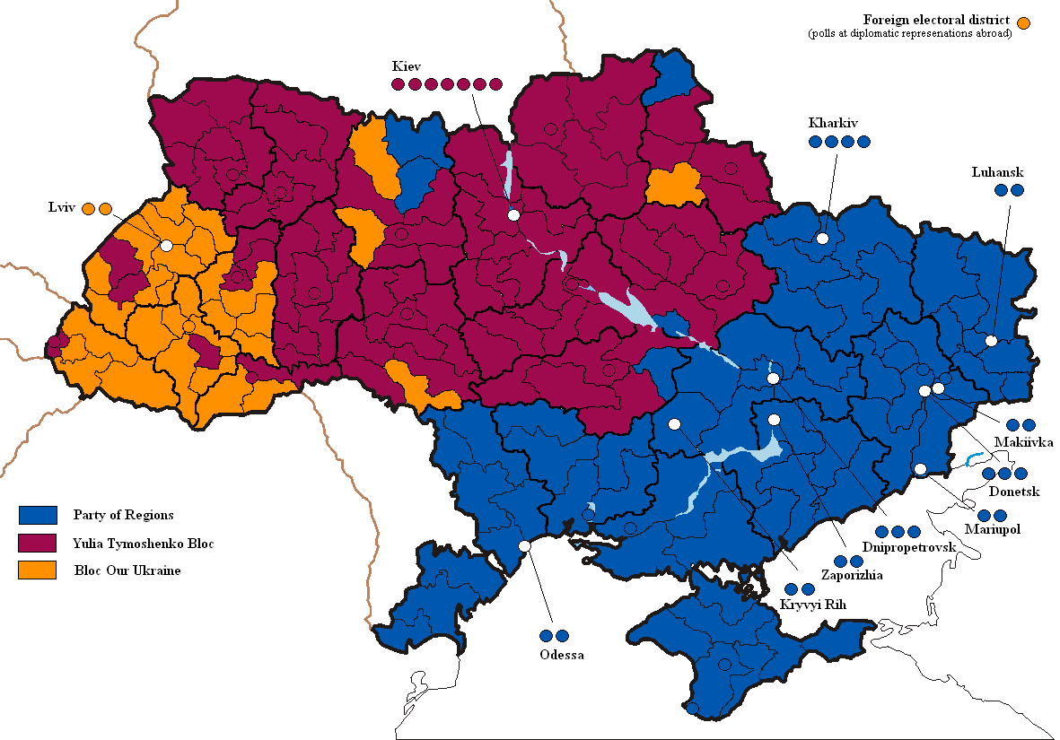
Лідери виборів в округах до Верховної Ради 26 березня 2006 р.

Slide 32
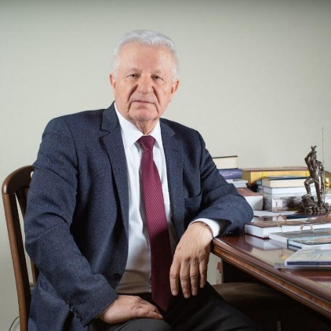
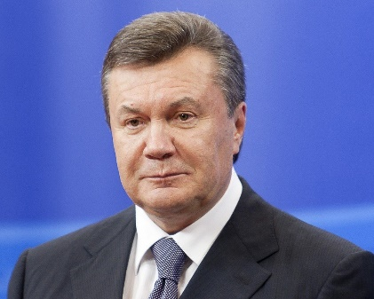


Голова Верховної Ради:
О. Мороз
Прем’єр Міністр:
В. Янукович
Опозиція до парламентської більшості:
«Наша Україна» та Блок Юлії Тимошенко

Slide 33
Позачергові вибори до Верховної Ради 30 вересня 2007 р.
Партія регіонів
35,5%
Місць у парламенті: 211
Блок Юлії Тимошенко
19,6%
Місць у парламенті: 116
Блок «Наша Україна»
12,9%
Місць у парламенті: 76
Комінстична партія України
4,2 %
Місць у парламенті: 25
Народна партія
3,7%
Місць у парламенті: 22

Slide 34
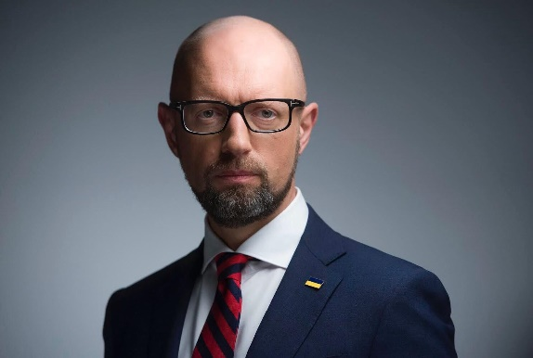
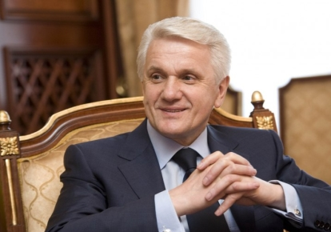
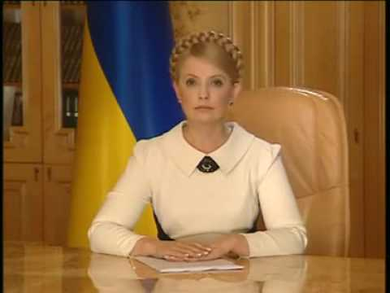
Голова Верховної Ради:
В. Литвин
Прем’єр-міністр:
Ю. Тимошенко
А. Яценюк

Slide 35
Політика пам’яті за президентства В. Януковича (2010 - 2013 рр.)
Ліквідація політики пам'яті В.Ющенка:
скасування рішення про надання звання Героїв України Р. Шухевичу та С. Бандері;
зміна статусу Українського інституту національної пам’яті;
відмова від трактування Голодомору як геноциду;
скасування Дня свободи 22 листопада;
відмова вшановувати антирадянський визвольний рух.

Slide 36
Політика пам’яті за президентства В. Януковича (2010 - 2013 рр.)
відміна військового параду на 20-ту річницю незалежності;
видалення з підручників історії сюжетів про Крути, Голодомор, ОУН-УПА;
ухвалення Закону «Про засади державної мовної політики»
ігнорування ветеранів УПА, відсутність ініціатив
здійснення діалогу та примирення з радянськими
ветеранами.

Slide 37
Ключові тенденції та прояви політики пам’яті за президентства В. Януковича (2010 - 2013 рр.)
Повернення до радянських практик і символів на фоні більш тісної співпраці з РФ:
Повернення військових парадів на 9 травня - тріумфальність і героїзація замість вшанування жертв;
Повернення терміну «Велика Вітчизняна війна» в підручниках;
Негласна реабілітація сталінізму - відмова від
засудження його злочинів;
Відкриття пам’ятника
Й. Сталіну в Запоріжжі,
меморіальної дошки
В. Щербицькому в Києві;
Святкування річниці Стаханівського руху;
Поширення військових символів суперечливого
характеру: георгіївської стрічки та червоного
прапора.

Slide 38
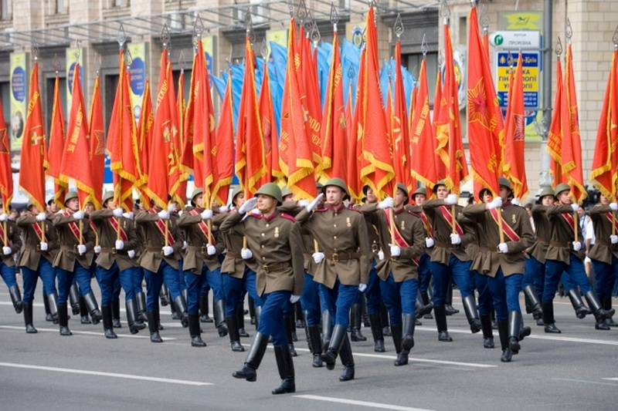
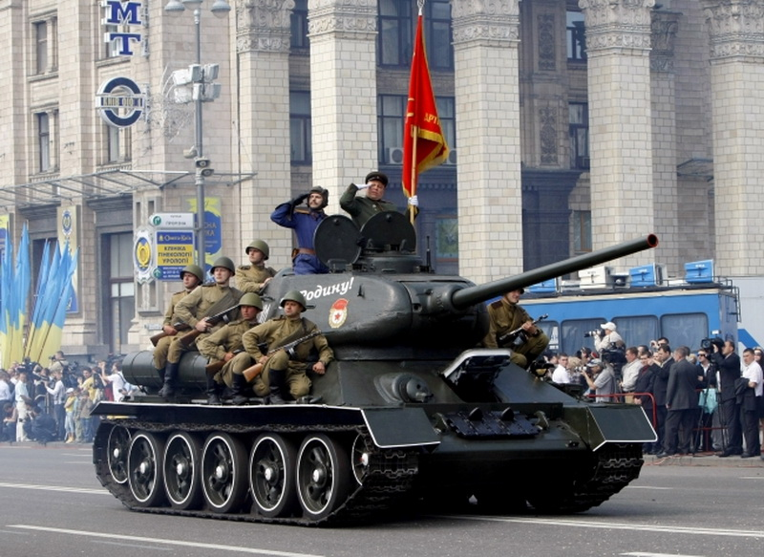
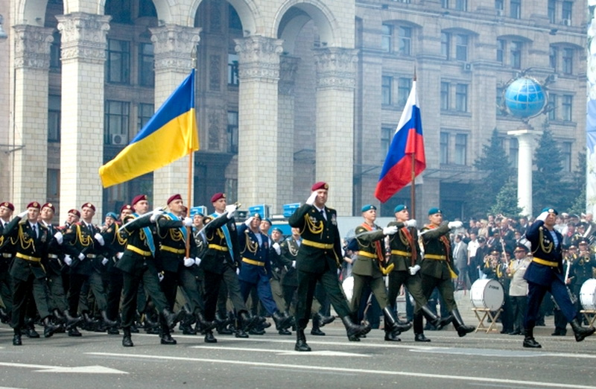
Київський парад до Дня Перемоги 2010 року

Slide 39
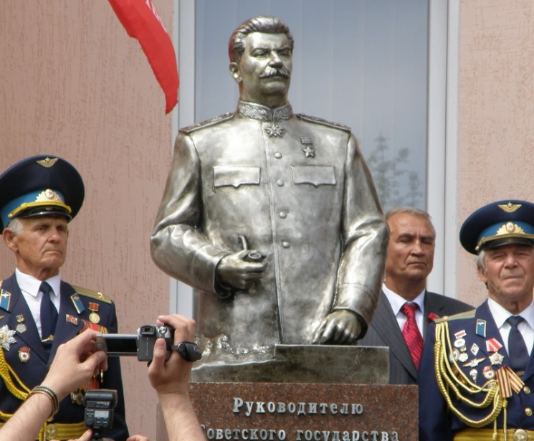
Відкриття пам’ятника
Й. Сталіну в Запоріжжі
7 листопада 2011 р.

Slide 40
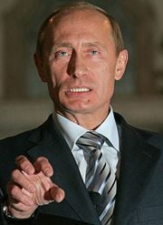
В. Путін, президентові США Дж. Бушу у квітні 2008 р. під час Бухарестського саміту НАТО:
«Україна це взагалі не держава. Частина її територій - це Східна Європа, а частина, і значна, подарована нами <…> якщо Україна піде в НАТО, то піде без Криму і сходу - вона просто розпадеться».

Slide 41
Газова війна 2008 - 2009
В цих умовах підписані Тимошенко газові угоди з РФ виявились не тільки невигідним для України економічно, але й зафіксували газову капітуляцію України
В. Путін та Ю. Тимошенко, підписали Меморандум, який передбачав ліквідацію посередників у торгівлі газом між Україною та РФ і детально визначав умови майбутніх контрактів з постачання газу в Україну на найближчі роки

Slide 42
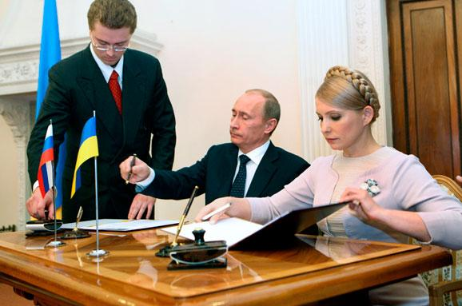
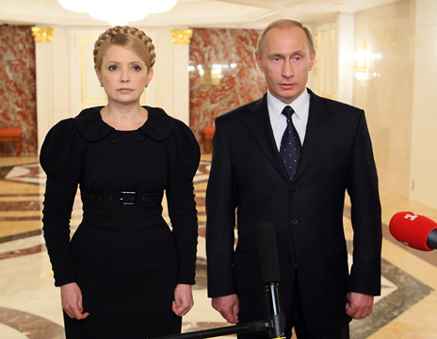
Умови «газової угоди»:
Перехід до прямих контрактних відносин між «Газпромом» та «Нафтогазом України».
Усунення посередників.
Запровадження формульного принципу формування ціни для України, характерного для інших європейських країн.

Slide 43
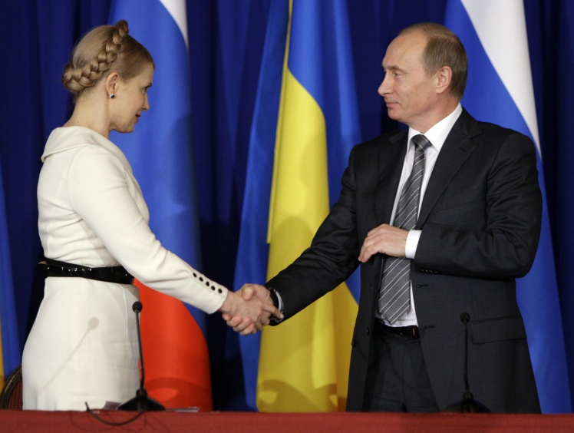
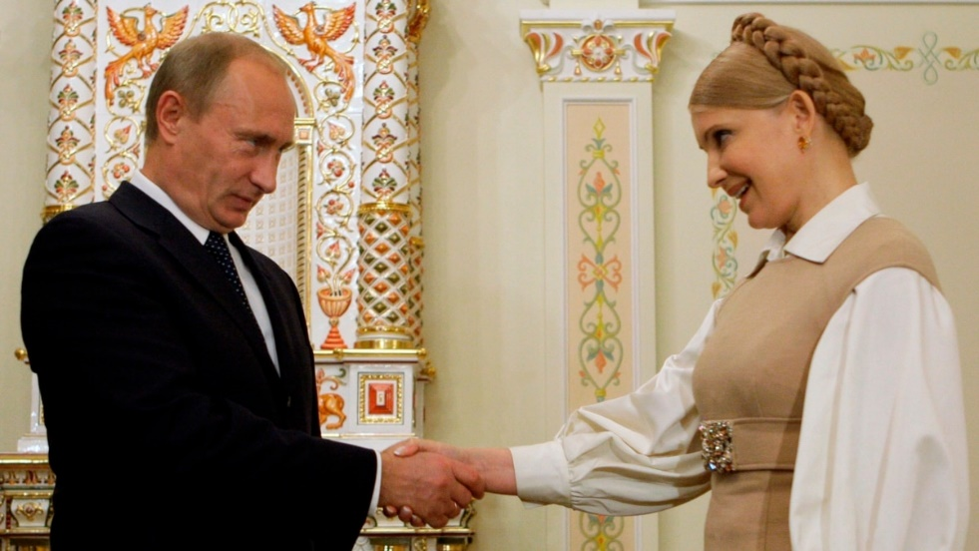
Умови «газової угоди»:
Перехід на транзитну ставку (2,7 дол. США), що наближається до середньоєвропейських показників.
Закріпили монополію РФ («Газпрому») на постачання природного газу в Україну.
Закріплення принципу «бери або плати». Він передбачав штрафи для української сторони в разі недобору російського газу в обсязі, зазначеному в контракті.

Slide 44
Кремлівська верхівка та військове командування РФ цілеспрямовано виявляли зневагу до державного суверенітету України, демонструючи власну безкарність та поведінкою російських збройних сил у Криму, ніби провокуючи українське політичне керівництво на відкритий воєнно-політичний конфлікт, прагнули розв’язати повноцінну війну між Україною і РФ.
Військові та політичні провокації:
Російський Чорноморський флот, незважаючи на протест МЗС України, провів масштабні військові маневри неподалік Криму.
Святкування, незважаючи на заборону української влади, з нагоди 225-річчя створення Чорноморського флоту та проведення військового параду в Севастополі.

Slide 45
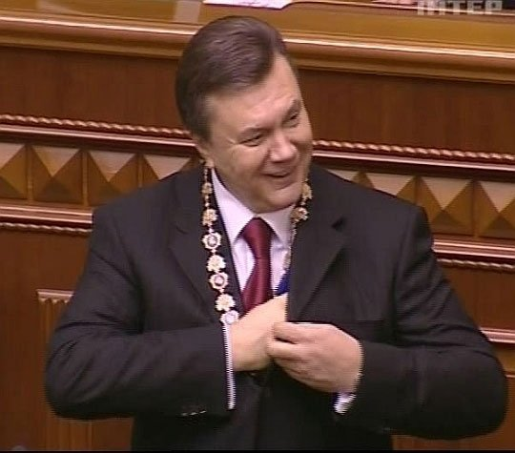
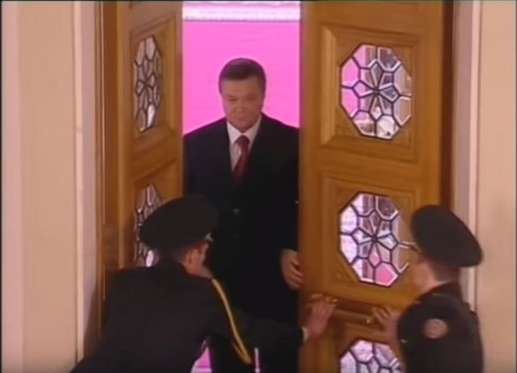
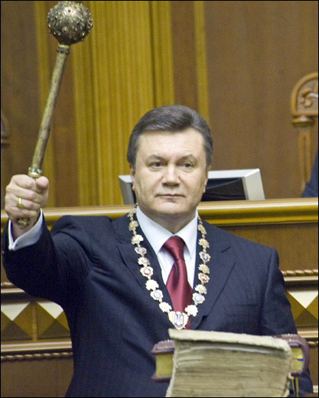
Інавгурація проросійського президента України В. Януковича призвело до зовнішньополітичної переорієнтації на РФ 25 лютого 2010 р.

Slide 46
На другий день після інавгурації Голова ВР України В. Литвин обговорював «питання українсько-російського міждержавного діалогу» зі спікером ДержДуми РФ
Б. Гризловим.
16 березня до Москви із візитом для обговорення проблем двосторонніх відносин прибув міністр закордонних справ України К. Грищенко.
25 березня до Москви з метою домовитися про зниження ціни на газ, яку було встановлено за контрактами Ю. Тимошенко, прилетів прем’єр-міністр України М.Азаров. Проте В.Путін умовою такої поступки назвав входження до Митного союзу.

Slide 47
Харківські угоди (укладені 21 квітня 2010 р):
Продовження перебування ЧФ РФ на території України після 28.05.2017 р. на 25 років
Орендна плата за перебування ЧФ РФ на території України після
28.05.2017 р. становитеме $100 млн/рік
Зниження ціни на імпорт газу з РФ до України

Slide 48





За ратифікацію Харківських угод проголосувало 236 нардепів ВРУ VI скликання

Slide 49
Нинішні політики та інші відомі діячі, які голосували за харківські угоди:
Рінат Ахметов
Сергій Головатий
Святослав Піскун
Володимир Литвин

Slide 50
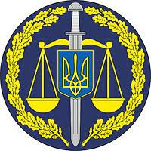

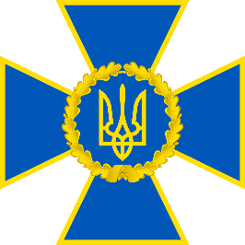
28.01.2021
Офіс генпрокурора України повідомив експрезиденту України В.Януковичу про підозру у державній зраді через підписання ним Харківських угод 21.04.2010 р.
11.03.2021
РНБО доручила СБУ проаналізувати обставини підготовки та ратифікації Харківських угод. Зокрема, СБУ має з’ясувати обставини, в який спосіб 236 депутити проголосували за їх ратифікацію
12.03.2021
СБУ розпочала досудове розслідування за фактом вчинення державної зради під час підписання та ратифікації Харківських угод

Slide 51
Закон України «Про засади
внутрішньої і зовнішньої політики» від 1 липня 2010 р.
«забезпечення поступового переходу до комплектування Збройних сил України на контрактній основі»
зі статті про основні напрямки державної політики в питаннях національної безпеки було виключено норму про набуття Україною членства «в Організації Північноатлантичного договору»
зберігалося завдання членства в ЄС «при збереженні добросусідських відносин і стратегічного партнерства з РФ, іншими країнами СНД, а також з іншими країнами світу»
Основним принципом зовнішньої політики країни «є дотримання Україною політики позаблоковості, що означає неучасть України у військово-політичних союзах, пріоритетність участі у вдосконаленні та розвитку європейської системи колективної безпеки, продовження конструктивного співробітництва з НАТО та іншими військово-політичними блоками з усіх питань, що становлять взаємний інтерес».

Slide 52
Дезорганізація роботи Міністерства оборони України за президентства В. Януковича
розформовано Об’єднане оперативне командування, Командування сил підтримки
остаточно зруйновано українську систему ППО, а найсучасніші зенітно-ракетні комплекси і засоби розвідки були передислоковані до Криму.
призупинено зборову підготовку військово-зобов’язаних.
інші органи сектора безпеки та оборони комплектувалися з повним ігноруванням принципу екстериторіальності, тобто переважно місцевими мешканцями.

Slide 53
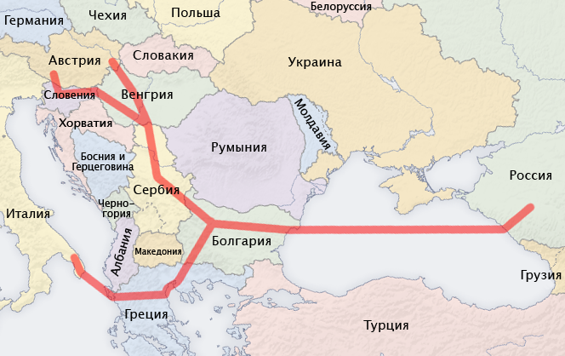
«Південний потік»
Будівництво «Південного потіку» призвело б до скорочення потоку газу через українські трубогони.
Перший рамковий меморандум про проєктування й будівництво «Південного потоку» підписали 23 червня 2007 р.
План російсько-італійської системи газопроводів, що мав пройти дном Чорного моря з Новоросійська в болгарський порт Варну (або до Румунії) і далі через Балканський півострів в Італію й Австрію.

Slide 54
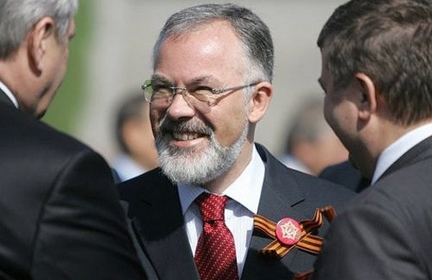
Спроба створення спільного підручника з історії для школярів України і РФ (з квітня 2010 р.)
Міністр освіти і науки України Д.Табачник:
«Ми домовилися про спільне
засідання комісії істориків України і Росії. І думаю, що одразу ж після візиту Дмитра Медвєдєва в Україну наприкінці травня чи на початку червня таке засідання комісії відбудеться в Києві. У нас є цікаві напрацювання по створенню спільного навчального посібника для вчителів історії і суспільствознавства».

Slide 55
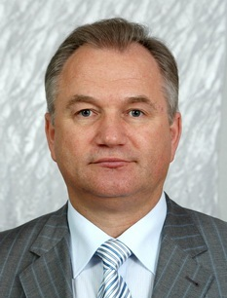
Спроба створення спільного підручника з історії для школярів України і РФ
У жовтні 2010 р. почала працювати спільна українсько-російська робоча група з розробки спільного навчального посібника. До її складу з українського боку входили вчені
Інституту історії України НАН України,
Інституту педагогіки НАПН України,
Інституту археології НАН України,
Українського інституту національної пам’яті та інших установ.
Очолював цю групу директор Інституту інноваційних технологій і змісту освіти МОН України О.Удод.
Авторів українських підручників до складу комісії не включили.

Slide 56
Спроба створення спільного підручника з історії для школярів України і РФ
Першим продуктом українсько-російської групи стала книжка для вчителів під назвою «Україна і Росія на перехрестях історії», яка вийшла у грудні 2012 р. Книжка складається із чотирьох розділів-модулів, кожен з яких видано окремою брошурою.
Теми модулів:
«Культура Давньої Русі»
«Повсякдення радянської людини у другій половині XX століття»
«Значення Києво-Могилянської академії у розвитку української та російської освіті»
«Російське дворянство і українська шляхта в повсякденні й соціально-політичному житті ХV -ХVІІ ст.»

Slide 57
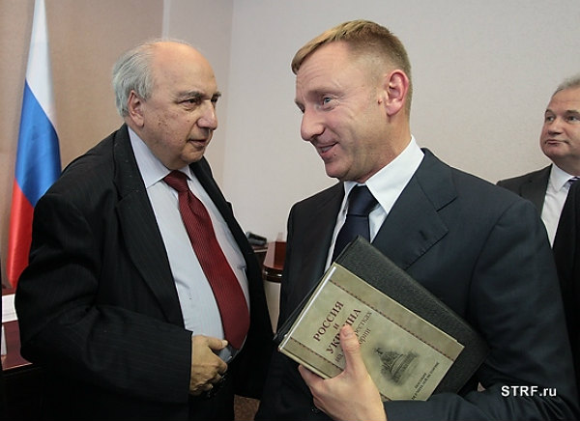
Спроба створення спільного підручника з історії для школярів України і РФ
Голова російського колективу авторів О.Чубар'ян (ліворуч) подарував екземпляр посібника міністру Ліванову

Slide 58

Спроба створення спільного підручника з історії для школярів України і РФ
Спроба створення спільного підручника зустріла опір професійних істориків, педагогів, діячів культури, широкої громадськості. Один з керівників провідної наукової установи в Україні – Інституту історії України НАН України, так прокоментував підсумки роботи спільної російсько-української комісії:
«Єдиного погляду на історію немає і бути не може! Створення спільного посібника – це спроба знову повернути нас до єдиної держави без урахування національної ідентичності. Те, що співробітники інституту брали участь у написанні посібника, – їхній особистий вибір і особиста відповідальність».
Заступник директора Інституту історії НАНУ Геннадій Боряк

Slide 59

«Русский мир»

Slide 60
спільність мови і культури
іторична пам’ять та пов’язані з нею цінності
православ’я
лояльность до сучасної РФ
Складові «Русского мира»:

Slide 61

Одним з напрямів експансії російської культури в Україну є формування позитивного образу імперського минулого, зокрема, шляхом відновлення або встановлення пам’ятників видатним діячам російської імперії.
У багатьох випадках ініціатива походить від представників української місцевої та законодавчої влади.

Slide 62


Мережа проросійських сепаратистських організації в Україні
Сепаратиська партія «Русское единство» набрала трохи більше ніж 4 % голосів у 2010 році на виборах у Верховну Раду Криму. Очолював - Сергій Аксьонов.
Історія створення цієї партії починається в 2008 році після злиття декількох кримських проросійських організацій. В «Русское единство» увійшли представники російської громади Криму.
Сергій Аксьонов

Slide 63


Мережа проросійських сепаратистських організації в Україні
Організація «Севастополь-Крым-Россия»
24 серпня 2005 року, у день незалежності України, у Севастополі на площі Нахімова на мітингу було проголошено Декларацію про створення Народного фронту «Севастополь-Крим-Росія»

Slide 64

Мережа проросійських сепаратистських організації в Україні
Суспільно-політична організація «Донецька республіка» виникла у к. 2005 р. у відповідь на прихід до влади команди В. Ющенка.
Основна мета: надання особливого статусу східним областям України з утворенням нащадка Донецько-Криворізької радянської республіки, що існувала протягом місяця у 1918 році.
Організація складалася з шести відділень у Донецькій, Луганській, Харківській, Запорізькій, Дніпропетровській та Миколаївській областях.

Slide 65

Мережа проросійських сепаратистських організації в Україні
Партія «Русский блок» - проросійська політична партія, що діяла в Україні протягом 2002 - 2013 років. Останнім головою партії був Г. Басов.
«Руський Блок» виступав за:
громадянський мир, взаєморозуміння між усіма мешканцями України, народами і, насамперед, між двома її найбільшими державоутворюючими народами - українським і російським;
відмова від націоналістичної ідеології в державному будівництві;
надання державного статусу російській мові нарівні з українською;
підтримку канонічного православ'я;
активну інтеграцію України з Росією і Білоруссю і входження на цій основі в європейські структури.

Slide 66

Мережа проросійських сепаратистських організації в Україні
«Оплот» - бійцівський спортивний клуб, створений у листопаді 2011 року у Харкові президентом корпорації «Оплот» Є.Жиліним.
З «Оплотом» і Жиліним учасники Харківського Євромайдану пов'язують напади молодих людей спортивної зовнішності (тітушок) на активістів і пресу.
Голова організації неодноразово закликав президента
В. Януковича застосовувати більш жорстокі методи для придушення Євромайдану.

Slide 67


Роль УПЦ МП в поширенні ідей «Русского мира»
У 2010-х московський патріархат через юрисдикційну підпорядкованість йому Української православної церкви був одним із потужних провайдерів російської політико-релігійної ідеології в Україні, застосовуючи задля цього ряд тактичних прийомів.

Slide 68

Роль УПЦ МП в поширенні ідей «Русского мира»
Риторика очільника РПЦ Патріарха Кирила:
РФ, Україна, Білорусь, а віднедавна ще й Молдова творять сучасну східно-православну цивілізацію на історичному просторі Святої Русі.
Державні кордони між означеними країнами - умовність: найголовніше - оберігати та зміцнювати духовну єдність між «братніми народами».
Тільки діючи згуртовано (а згуртованість досягається завдячуючи православній вірі, російській мові і культурі), вони спроможні виступити у ролі гравця світового рівня на міжнародній арені.

Slide 69


Роль УПЦ МП в поширенні ідей «Русского мира»
В умовах військової агресії РФ на Сході України в риториці московського патріархату підсилилися акценти стосовно необхідності зберегти «цілісність історичного простору Святої Русі». РПЦ всіляко підтримує вторгнення РФ на українську територію.

Slide 70

«Сирна війна»
Сирна війна - торговельно-економічне протистояння між Україною та РФ в першій половині 2012 р.
Розпочалася внаслідок боротьби за російський ринок збуту, також була використана як інструмент економічного тиску на Україну з боку РФ.

Slide 71

«Шоколадна війна»
«Шоколадна війна» - торговельно-економічне протистояння між Україною та РФ влітку 2013 р., викликане забороною продажів у Росії продукції української кондитерської компанії «Roshen».
Використана як інструмент економічного та політичного тиску на Україну з боку РФ.

Slide 72
Література:
Бабка В. Політика пам’яті та пам’ять у політиці: Україна 2010 - 2013 рр. Інтермарум: історія, політика, культура. 2015.
Бондар В. Державна політика історичної пам’яті в Україні 1990 - 2000-х рр.: основні тенденції Історіографічні дослідження в Україні. 2013. Вип. 23. С. 377 - 400.
Гай-Нижник П. Росія проти України (1990 - 2016 рр.): від політики шантажу і примусу до війни на поглинання та спроби знищення. К.: «МП Леся», 2017. 332 с.
Здіорук С., Яблонський В. Проект «Русского мира» як механізм імперської агресії Росії проти України. Наукові записки ІПіЕНД ім. ІФ Кураса НАН України. Випуск 6.74 (2014): 258.
Турченко Ф . Історія України: 11 кл. : підруч. для загальноосв. навч. закл.: проф. piвень .К.: Генеза, 2011. 400 с.: ш., карта.
Турченко Ф. Україна - повернення історії. Генеза сучасного під ручника. К. : Генеза, 2016. 104 с.

Slide 73
ДЯКУЄМО ЗА УВАГУ!

